Slide 1
Контроль качества в титровании методом Карла Фишера.
Надлежащая работа со стандартами.
ООО Акваметрия

Slide 2
Стандарты содержания воды.
Причины использования стандартов:
стандартизация титра в волюметрии
проверка работоспособности системы
валидация результатов анализа
устранение других неисправностей

Slide 3
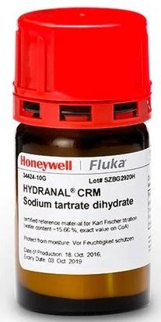
Стандарты содержания воды.
Разновидность стандартов.
Существует 3 типа водных стандартов:
твёрдые стандарты (натрий тартрат дигидрат, стандарты для печи)

Slide 4
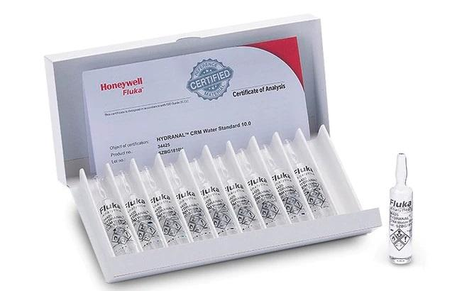
Стандарты содержания воды.
Разновидность стандартов.
жидкие стандарты ( 10 мг/г, 1 мг/г, 0.1 мг/г)

Slide 5
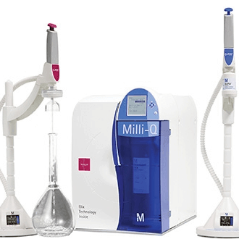
Стандарты содержания воды.
Разновидность стандартов.
вода очищенная

Slide 6
Стандарты содержания воды.
Твёрдые стандарты
Стандарт натрия тартрат дигидрат (C4H4Na2O6х2H2O)
Применяется в волюметрическом методе
Стабильное содержание воды: 15,66%±0,05%
Ограниченно растворим в метаноле
Масса навески стандарта должна быть:
Титр 5: 150-200 мг Титр 2: 80 мг

Slide 7
Стандарты содержания воды.
Жидкие стандарты.
Жидкие стандарты представлены в трёх концентрациях:
Концентрация 10 мг/г = 1%
Применим для волюметрического анализа
Подходит для проведения теста пригодности ситемы
Необходимая масса стандарта:
Титр 5: 2 г Титр 2: 1-2 г
1 мг/г = 0,1%
0.1 мг/г = 0,01%

Slide 8
Стандарты содержания воды.
Разновидность жидких стандартов.
2. Концентрация 1 мг/г = 0,1%
Применим для кулонометрического анализа
3. Концентрация 0.1 мг/г = 0,01%
Применим для кулонометрического анализа
Подходит для определения очень низких содержаний воды в пробе

Slide 9
Стандарты содержания воды.
Вода
В качестве водного стандарта можно использовать воду.
В виду маленького размера пробы, высок риск ошибки измерения.
Необходимая масса пробы воды:
Титр 5: 25-50 мг Титр 2: 10-20 мг

Slide 10
Стандарты содержания воды.
Вода
Сравнение относительного стандартного отклонения (RSD) для разных типов стандартов.
Бюретка 10 мл |  |  | Бюретка 5 мл
 | Hydranal-Water Standart 10.0 | Вода очищенная | Hydranal-Water Standart 10.0 | Вода очищенная
Объём пробы | 2 мл | 20 мкл | 1 мл | 10 мкл
RSD | 0.19% | 0.88% | 0.13% | 4.38%

Slide 11
Стандарты содержания воды.
Стандартная процедура использования стандарта.
Для обеспечения надежной работы со стандартами рекомендуется следующая процедура. Открывайте ампулу непосредственно перед использованием.
Встряхните ампулу
Отломите верхнюю часть ампулы
Промойте иглу и поршень 0,5 мл стандарта . Избегайте попадания воздуха в шприц.
Удалите промывочный раствор. Вытрите иглу насухо.
Немедленно наберите в шприц остальную часть стандарта. Оставьте в ампуле несколько капель.
Удалите из шприца возможные пузырьки воздуха и насухо вытрите иглу.
Добавьте аликвоту стандарта (не менее 1 мл) путем обратного взвешивания в сосуд для титрования и проведите титрование.
Перед дальнейшим использованием снова вытрите иглу насухо.
Повторите шаги 7-8.
Одна ампула стандарта предназначена для ополаскивания шприца с последующим трехкратным определением содержания воды.

Slide 12
Водные стандарты.
Стандартная процедура использования стандарта.
Шприцы и иглы, рекомендованные для жидких стандартов в ампулах.
Стеклянные газонепроницаемые шприцы:
HAMILTON 5 мл, Модель 1005 HAMILTON 10 мл, Модель 1010

Slide 13
Спасибо за внимание!

